Slide 1
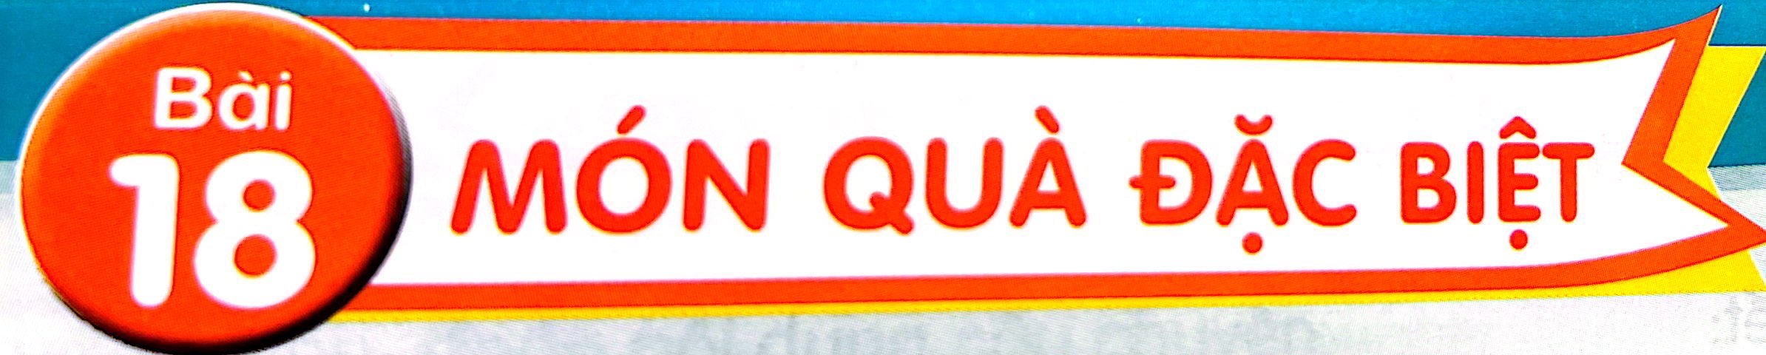
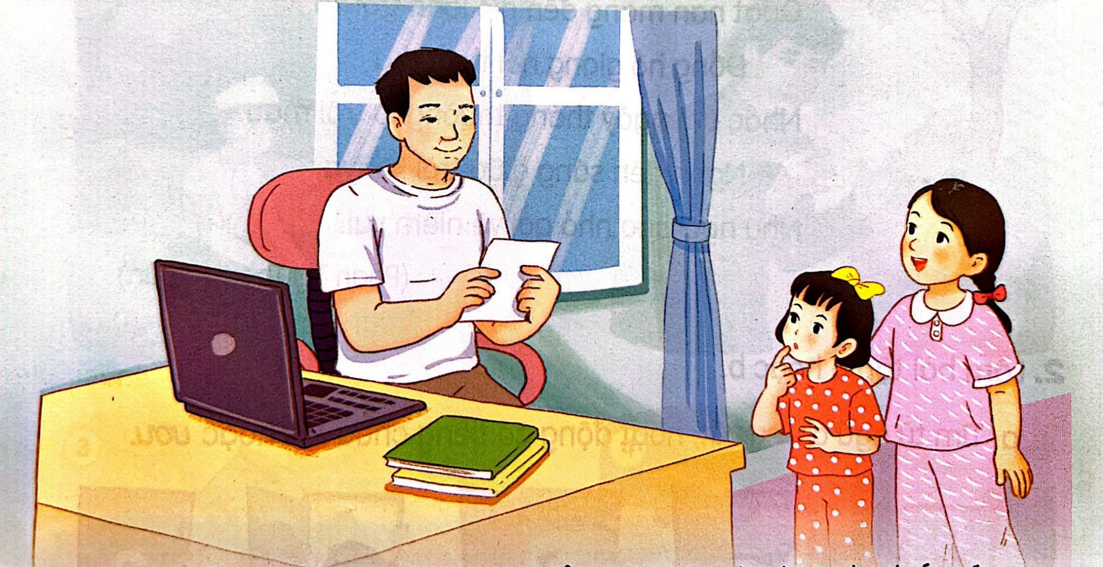
Tuần 10

Slide 2




Slide 3


Cùng bạn nêu những việc làm thể hiện tình cảm yêu thương đối với người thân.
Đó là ai?
Những việc làm thể hiện tình cảm?
Cảm xúc của em khi làm những việc đó?

Slide 4
KHÁM PHÁ

Slide 6




YÊU CẦU CẦN ĐẠT:
1
Đọc đúng và rõ ràng bài “Món quà đặc biệt”, biết nghỉ hơi ở chỗ có dấu câu
2
Trả lời được các câu hỏi của bài. Hiểu được nội dung và ý nghĩa của câu chuyện
3
Có hứng thú và đam mê đọc sách

Slide 7
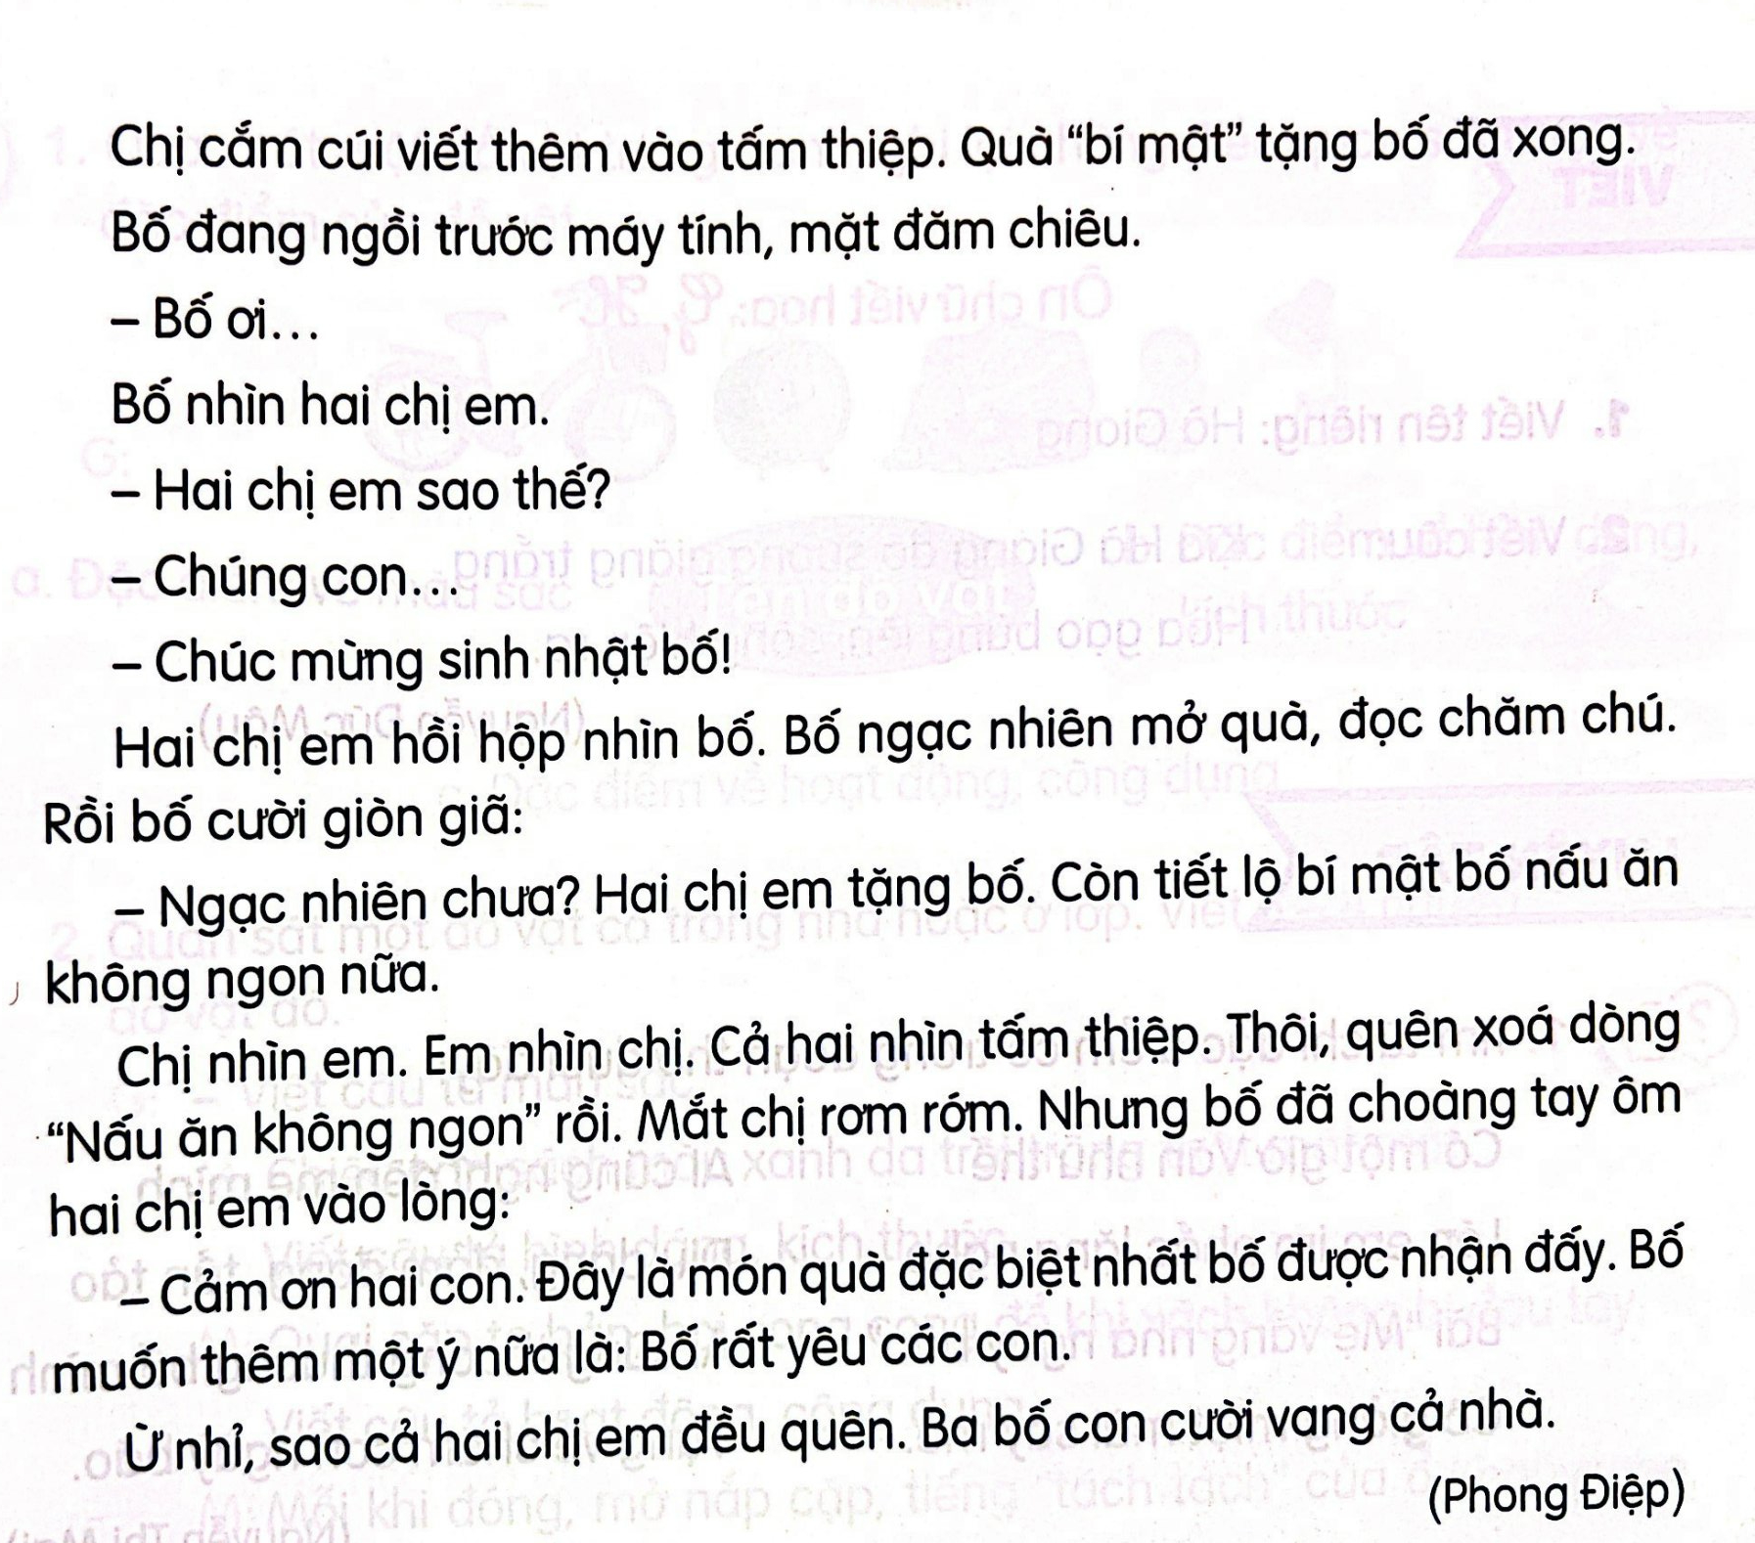
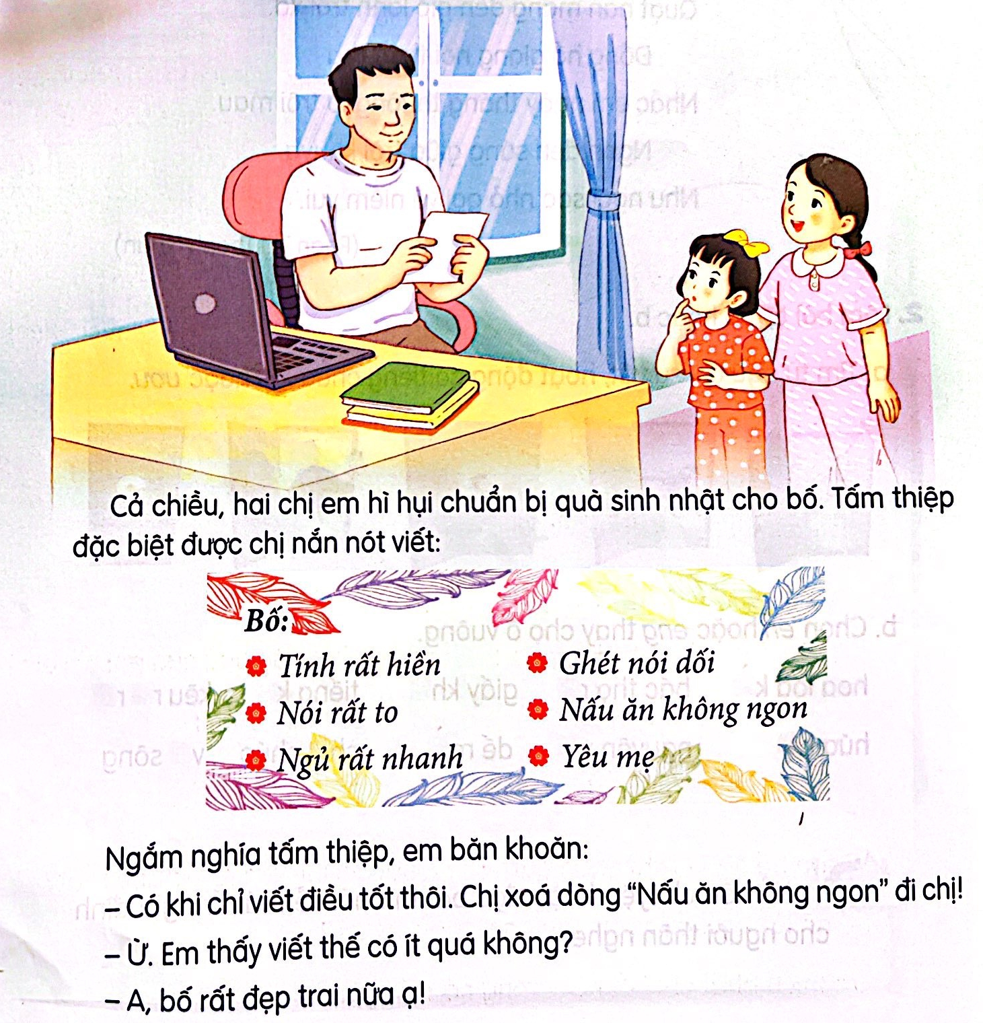
SGK/86
MÓN QUÀ ĐẶC BIỆT

Slide 8









01

Slide 9

Đọc mẫu
MÓN QUÀ ĐẶC BIỆT

Slide 10
Chia đoạn
2
1
MÓN QUÀ ĐẶC BIỆT

Slide 11


Đọc nối tiếp đoạn
MÓN QUÀ ĐẶC BIỆT

Slide 12


Luyện đọc từ khó:
nắn nót
tiết lộ
vào lòng

Slide 13
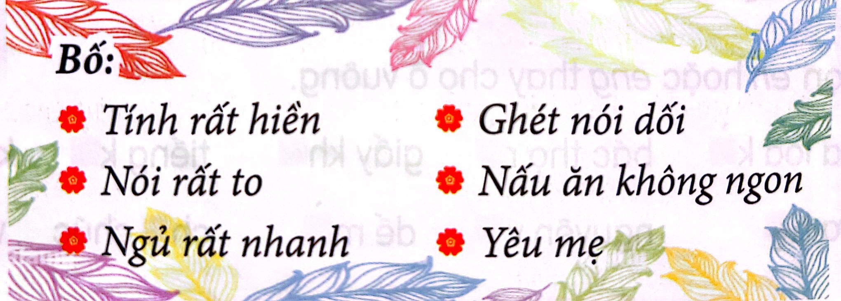
Luyện đọc đoạn
Cả chiều, hai chị em hì hụi chuẩn bị quà sinh nhật cho bố. Tấm thiệp đặc biệt được chị nắn nót viết:
Ngắm nghĩa tấm thiệp, băn khoăn:
- Có khi chỉ viết điều tốt thôi. Chị xóa dòng “Nấu ăn không ngon” đi chị!
- Ừ. Em thấy viết thế có ít quá không?
- A, bố rất đẹp trai nữa ạ!
Chị cắm cúi viết thêm vào tấm thiệp. Quà “bí mật” tặng bố đã xong.
hì hụi
Hì hụi: gợi tả dáng vẻ làm một việc gì đó một cách khó nhọc, kiên nhẫn

Slide 14
Luyện đọc đoạn
Đăm chiêu: có vẻ mặt suy nghĩ, băn khoăn về điều gì đó
đăm chiêu
Bố đang ngồi trước máy tính, mặt đăm chiêu.
- Bố ơi…
Bố nhìn hai chị em.
- Hai chị em sao thế?
- Chúng con…
- Chúc mừng sinh nhật bố!
Hai chị em hồi hộp nhìn bố. Bố ngạc nhiên mở quà, đọc chăm chú. Rồi bố cười giòn giã:
- Ngạc nhiên chưa? Hai chị em tặng bố. Còn tiết lộ bí mật bố nấu ăn không ngon nữa.
Chị nhìn em. Em nhìn chị. Cả hai nhìn tấm thiệp. Thôi, quên xóa dòng “Nấu ăn không ngon rồi”. Mắt chị rơm rớm. Nhưng bố đã choàng tay ôm hai chị em vào lòng:
- Cảm ơn hai con. Đây là món quà đặc biệt nhất bố được nhận đấy. Bố muốn thêm một ý nữa là: Bố rất yêu các con.
Ừ nhỉ, sao cả hai chị em đều quên. Ba bố con cười vang cả nhà.
Rơm rớm: ứa nước mắt như sắp khóc
rơm rớm

Slide 15





Luyện đọc
nhóm:
Yêu cầu:
- Phân công đọc theo từng đoạn
- Tất cả thành viên đều đọc
- Sửa lỗi cho bạn nếu bạn đọc chưa đúng.

Slide 16




Luyện đọc nhóm
Tiêu chí nhận xét
1
Đọc đúng
2
Đọc to, rõ
3
Ngắt nghỉ đúng chỗ

Slide 17
Đọc toàn bài
MÓN QUÀ ĐẶC BIỆT

Slide 18



02
Tìm hiểu bài

Slide 19


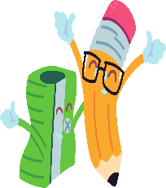
Câu 1. Hai chị em đã viết gì trong tấm thiệp tặng bố?
Tính rất hiền;
Nói rất to;
Ngủ rất nhanh;
Ghét nói dối;
Nấu ăn không ngon;
Yêu mẹ;

Slide 20
Câu 2. Từ ngữ nào dưới đây thể hiện cảm xúc của bố khi nhận quà của hai chị em?
a. băn khoăn
b. đăm chiêu
c. hồi hộp
d. ngạc nhiên

Slide 21
Câu 3. Vì sao bố rất vui khi nhận quà mà người chị lại rơm rớm nước mắt?
Hai chị em muốn xoá dòng “Bố nấu ăn không ngon” trong tấm thiệp nhưng lại quên không xoá,...
d. ngạc nhiên

Slide 22
Câu 4. Bố đã làm gì để hai chị em cảm thấy rất vui?
Bố đã cảm ơn hai chị em vì món quà. Với bố, đây là món quà đặc biệt nhất. Bố nói với hai chị em là bố rất yêu hai chị em,...
d. ngạc nhiên

Slide 23
Câu 5. Em thích nhất chi tiết nào trong câu chuyện trên? Vì sao?
d. ngạc nhiên

Slide 24

Nội dung bài đọc
Bài đọc nói lên tình yêu thương sâu sắc của hai chị em dành cho bố của mình khi làm tặng bố món quà sinh nhật đặc biệt. Qua đó ta thấy được trong gia đình cần sự sẻ chia, quan tâm, săn sóc lẫn nhau.

Slide 25
03
Luyện đọc lại

Slide 26
Luyện đọc lại
MÓN QUÀ ĐẶC BIỆT
Bố đang ngồi trước máy tính, mặt đăm chiêu.
- Bố ơi…
Bố nhìn hai chị em.
- Hai chị em sao thế?
- Chúng con…
- Chúc mừng sinh nhật bố!
Hai chị em hồi hộp nhìn bố. Bố ngạc nhiên mở quà, đọc chăm chú. Rồi bố cười giòn giã:
- Ngạc nhiên chưa? Hai chị em tặng bố. Còn tiết lộ bí mật bố nấu ăn không ngon nữa.
Chị nhìn em. Em nhìn chị. Cả hai nhìn tấm thiệp. Thôi, quên xóa dòng “Nấu ăn không ngon rồi”. Mắt chị rơm rớm. Nhưng bố đã choàng tay ôm hai chị em vào lòng:
- Cảm ơn hai con. Đây là món quà đặc biệt nhất bố được nhận đấy. Bố muốn thêm một ý nữa là: Bố rất yêu các con.
Ừ nhỉ, sao cả hai chị em đều quên. Ba bố con cười vang cả nhà.

Slide 27
Luyện đọc lại
MÓN QUÀ ĐẶC BIỆT
Bố đang ngồi trước máy tính, mặt đăm chiêu.
- Bố ơi…
Bố nhìn hai chị em.
- Hai chị em sao thế?
- Chúng con…
- Chúc mừng sinh nhật bố!
Hai chị em hồi hộp nhìn bố. Bố ngạc nhiên mở quà, đọc chăm chú. Rồi bố cười giòn giã:
- Ngạc nhiên chưa? Hai chị em tặng bố. Còn tiết lộ bí mật bố nấu ăn không ngon nữa.
Chị nhìn em. Em nhìn chị. Cả hai nhìn tấm thiệp. Thôi, quên xóa dòng “Nấu ăn không ngon rồi”. Mắt chị rơm rớm. Nhưng bố đã choàng tay ôm hai chị em vào lòng:
- Cảm ơn hai con. Đây là món quà đặc biệt nhất bố được nhận đấy. Bố muốn thêm một ý nữa là: Bố rất yêu các con.
Ừ nhỉ, sao cả hai chị em đều quên. Ba bố con cười vang cả nhà.

Slide 28
Luyện đọc toàn bài
MÓN QUÀ ĐẶC BIỆT

Slide 29
VẬN DỤNG VÀ TRẢI NGHIỆM
-Hôm nay con được học bài tập đọc nào?
-Qua bài học này em rút râ được điều gì?
- GV dặn học sinh chuẩn bị bài luyện tập cho ngày mai.

Slide 30






TẠM BIỆT VÀ HẸN GẶP LẠI

